Slide 1

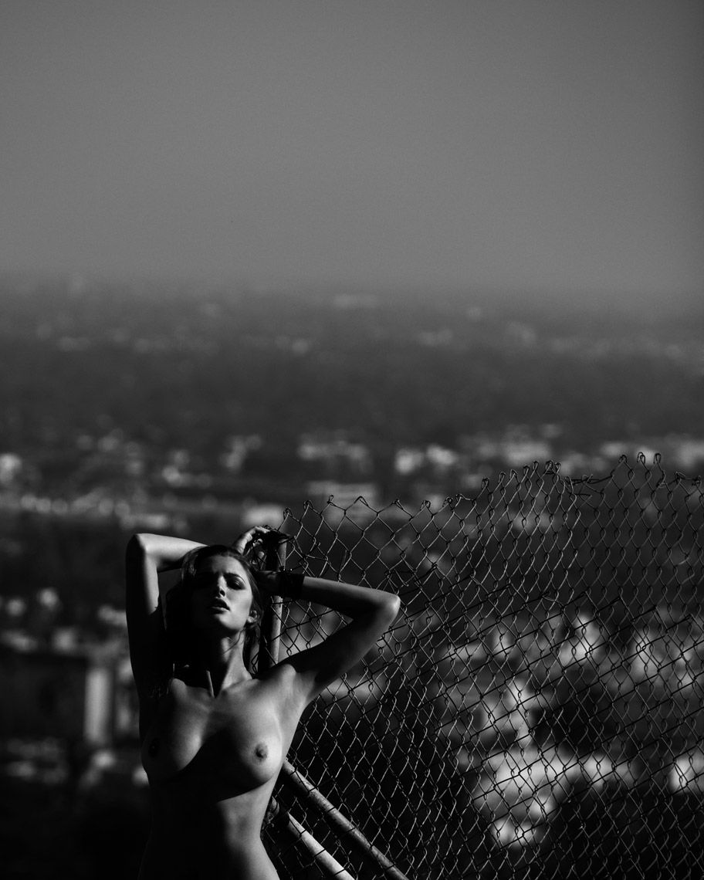
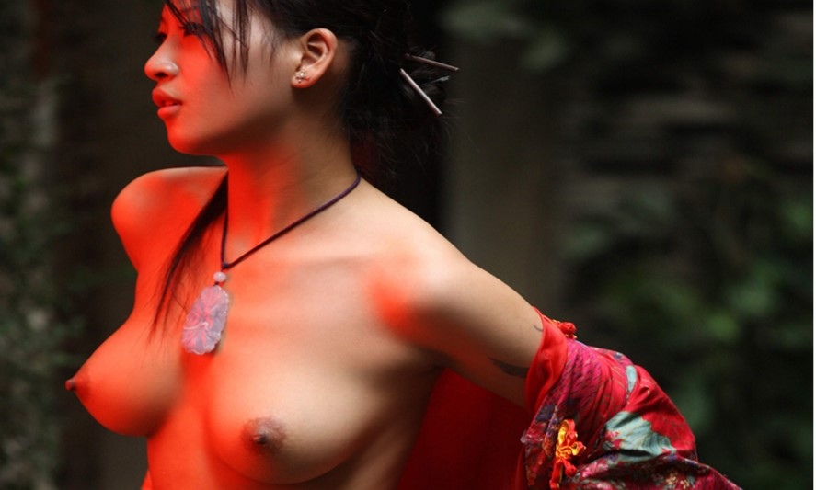





"Eternos sueños"
los que guardan el canto
de un corazón sufriente.
Allí están en los sueños
de los que sueñan siempre.
El mío está en mis manos,
acurrucado, expectante, tierno,
guardado con recelo..
Ya no me pertenece,
al volcarlo en palabras
se escurrió entre mis dedos
y no pude atraparlos.
pues eran solo sueños..
Deseoso de lanzarse,
tal vez corporizarse
y dejar de ser eso .
tan solo y nada menos
que un hermoso sueño.
El nunca realizable
el del amor perfecto..
Sueños, sueños guardados
en vigilia total, cautelosa.
Los que no han de ser vistos
pues son tan solo eso,
eternos, simples sueños.
Los que amparan el alma,
los que enjugan el llanto..
jrvg
jrvallegomez@outlook.es

Slide 2







¿Te ha gustado?
Puedes ver más entrando
Aquí
Además puedes recibir powerpoints en tu correo electrónico suscribiéndote aquí:
…

